Slide 1
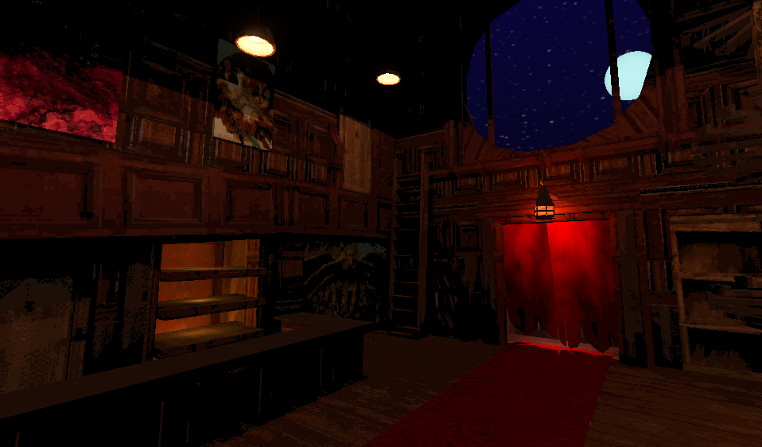


WORYN
Dusza Műhely 2025-2026

Slide 2
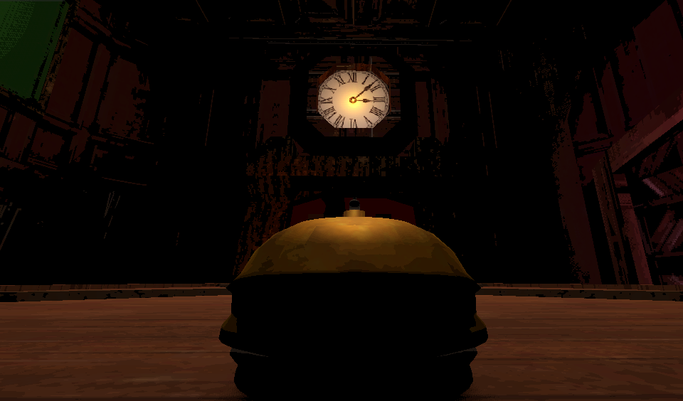
Csapatunk
Tóth Péter Sándor
Wágner Ábel
Kovács Dániel
Borók Máté
Medve Donát
Modellezés, 3D-s környezet
Modellezés, Vizualitás
Felhasználói felület
Programozás
Programozás

Slide 3
Csapatunk
Hagymási Gyula Levente
Felkészítő tanárunk
Murányi Sándor
Mentorunk

Slide 4
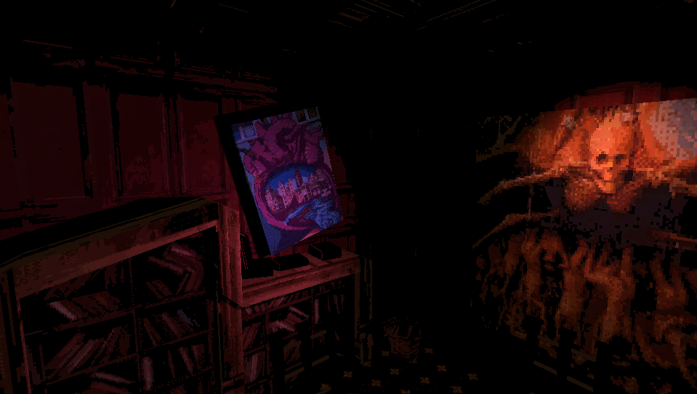
Játékszabályok
Pontkártya​
Módosító kártya​
Passzolás​
Képességek​
Bolt

Slide 5
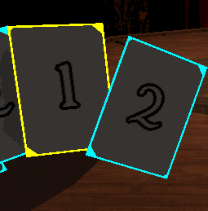
Játékszabályok
Pontkártya​
Módosító kártya​
Passzolás​
Képességek​
Bolt

Slide 6

Játékszabályok
Pontkártya​
Módosító kártya​
Passzolás​
Képességek​
Bolt

Slide 7
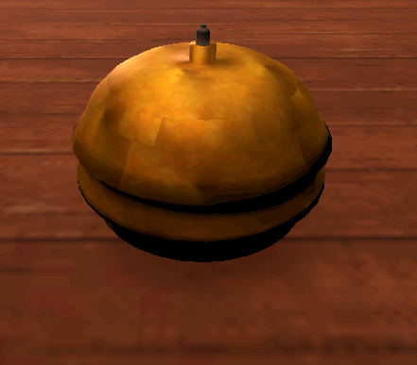
Játékszabályok
Pontkártya​
Módosító kártya​
Passzolás​
Képességek​
Bolt

Slide 8
Játékszabályok
Pontkártya​
Módosító kártya​
Passzolás​
Képességek​
Bolt

Slide 9
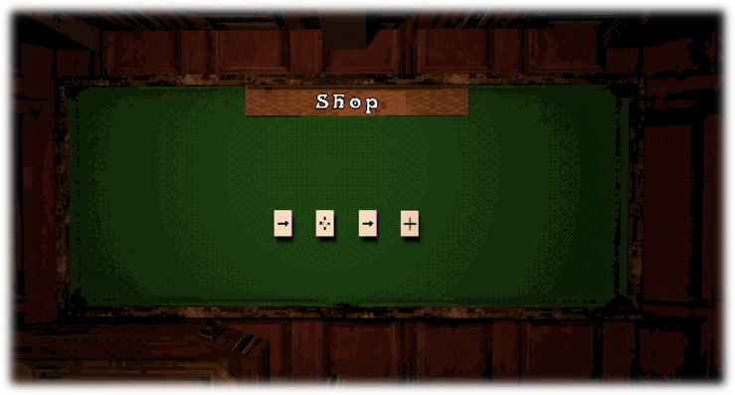
Játékszabályok
Pontkártya​
Módosító kártya​
Passzolás​
Képességek​
Bolt

Slide 10
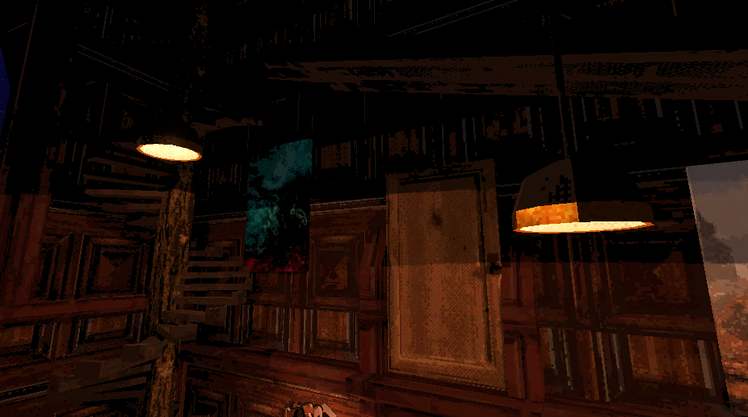
Élő demó

Slide 11
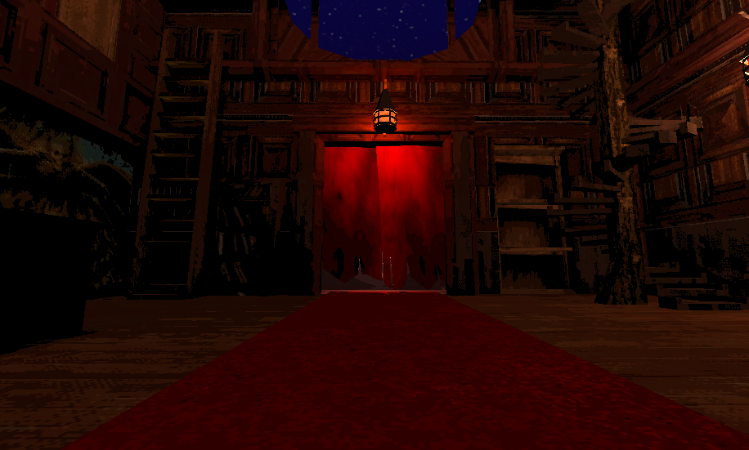
Összegzés, tapasztalatok

